Slide 1
MESLEK ESASLARI DERSİ
HASTA ODASI HAZIRLAMA
GÜLDEN İMAL SEMERCİOĞLU

Slide 2
NELER ÖĞRENECEĞİZ?
1.HASTA ODASI .
1.1.Hasta Odasının Özellikleri ve
Düzenlenmesi .
1.2.Hasta Odasında Bulunması Gereken
Eşyalar ve Özellikleri .
1.3.Hasta Odasında Bulunan Teknik Üniteler.

Slide 3
1.4.Hasta
1.5.Hasta
1.6.Hasta
Önlemleri .
Odasının Yerleşim Planı .
Odasının Temizliği.
Odasında Alınacak Güvenlik
1.7. Hasta Ziyaretleriyle İlgili Kurallar.

Slide 4
1.
HASTA
ODASI

Slide 5
Yataklı servisler, hastane hizmetlerin tedavi
ve bakım sürecinin yapıldığı birimlerdir. Bu
birimlerde hastaların geçirdiği süre, aldığı
hizmet ve alt yapı tedavi ve bakım sürecinin
önemli bileşenleridir. Hastalar hastanede yatarken tüm zamanlarını odalarında ve yataklarında geçirirler.
en

Slide 6
Bu nedenle hasta odaları, işlevsellik ve
konfor açısından hastalar, hasta başında
bulunan refakatçiler, tedavi ve bakım hizmetlerini gerçekleştiren sağlık çalışanlarının tüm beklentilerini karşılayabilecek nitelikte olmalıdır.
Hastanelerdeki hasta odaları Sağlık Bakanlığı Hizmet Kalite Standartları Rehberi doğrultusunda düzenlenmektedir.

Slide 7
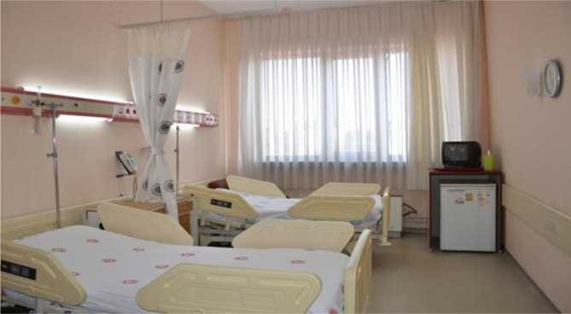
Resim 1.1: Hasta odası

Slide 8
1.1. HASTA ODASININ ÖZELLİKLERİ VE DÜZENLENMESİ
Hasta odası, hastanın fiziksel ve psikolojik
ihtiyaçlarına cevap verecek, sağlık personelinin rahat çalışmasına olanak sağlayacak özellikte, düzenli ve tertipli olmalıdır. Hasta, odada bulunan eşyalara kolay ulaşabilmeli ve
kullanım özelliklerini bilmelidir.

Slide 9
Yataklı Tedavi Kurumları İşletme
Yönetmeliğine göre yataklı tedavi
kurumlarında hasta odalarının bir veya iki kişilik olarak düzenlenmesi esastır. Ancak kurumun fizik şartlarına göre daha fazla hastanın kalabileceği çok yataklı hasta odaları da düzenlenebilir.

Slide 10
Tek yataklı hasta odaları en az dokuz
metrekare, birden çok yataklı hasta odaları,
hasta yatağı başına en az yedi metrekare alana sahip olmalıdır. Odalarda banyo, tuvalet ve lavabo bulunmalı, ıslak zeminlerde yer döşemeleri, kayarak düşmeyi engelleyen malzemelerden yapılmalıdır.

Slide 11
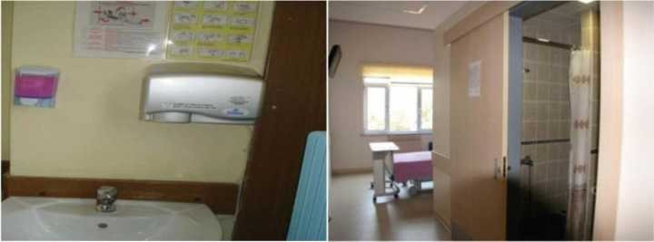
Resim 1.2: Hasta odasında lavabo, banyo-
tuvalet

Slide 12
Hasta odaları, doğrudan ve yeterli gün ışığı
ile aydınlanabilecek konumda, taban ve
duvarları düzgün ve kolay temizlenebilecek nitelikte ve dezenfeksiyon amaçlı kullanılan kimyasal maddelere karşı dayanıklı olmalıdır. Yer döşemeleri dayanıklı, kaygan olmayan ve gürültüyü engelleyen malzemelerden yapılmalıdır.

Slide 13
Odanın duvar rengi hastayı rahatlatacak
şekilde doğal, yumuşak ve pastel renklerden
seçilmelidir. Pencerelerde odaya fazla ışık gelmesini önlemek amacıyla, duvar ve eşya rengiyle uyumlu, yıkanabilir özellikte tül ve güneşlik bulunmalıdır. Tüm pencerelerin zeminden yüksekliği en az 90 cm. odaların tavan yükseklikleri 270 cm. olmalıdır.

Slide 14
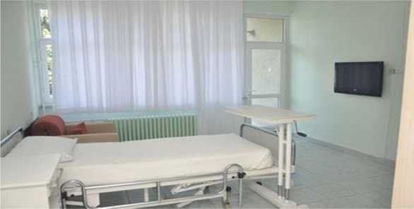
Resim 1.3:Hasta odasında renk uyumu

Slide 15
Hasta odalarında hasta ve hasta yakınlarının
özel eşyalarını konabileceği yer kaplamayan
gömme dolap, refakatçilerin gerektiğinde yatıp dinlenebileceği pozisyon verilebilen bir koltuk, mümkünse odalarda televizyon, telefon, mini buzdolabı bulunmalıdır. Hasta odası için tercih edilen mobilyalar kolay temizlenebilen, dayanıklı ve gerektiğinde kolay taşınabilen özellikte olmalıdır.

Slide 16
İki ve daha fazla yatak bulunan odalarda,
muayene, tedavi, pansuman, boşaltım ihtiyacı,
kişisel hijyen uygulamaları, olası acil müdahaleler sırasında hastanın mahremiyetini korumak için yatakları çevreleyen perde ya da paravan bulunmalı, yatakla aralarında en az 45 cm. boşluk kalmalıdır.

Slide 17
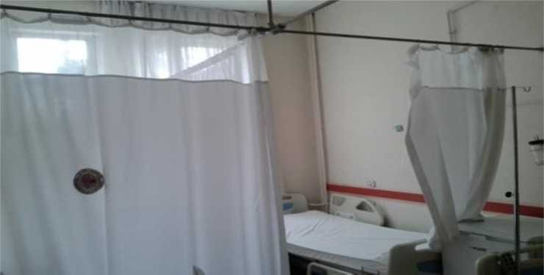
Resim 1.4: Paravan perde

Slide 18
Engelli hastaların kullanımına uygun şekilde,
odalarda tutunma barları, lavabo, banyo ve
tuvaletlerde tekerlekli sandalye manevrasına imkân verecek şekilde düzenlemeler yapılmalıdır. Hastane içinde ve hasta odalarında tekerlekli sandalye geçişini engelleyecek şekilde seviye farkı olan yerlerde uygun bağlantı rampaları yapılmalıdır.

Slide 19
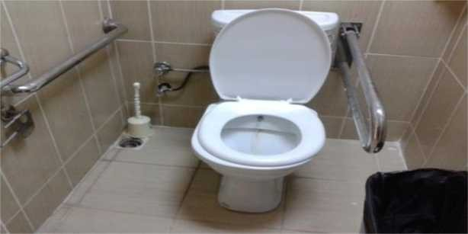
Resim 1.5:Engelli hasta tuvaleti

Slide 20
Hastaların gerektiğinde kullanabileceği yatak
başı bağlantılı çağrı zili ve oda kapısı üzerinde
hemşirenin görebileceği özellikte ışık-lamba düzeneği bulunmalıdır. Ayrıca hastaların kullandığı tüm banyo ve tuvaletlerde de çağrı sistemi bulunmalıdır.

Slide 21
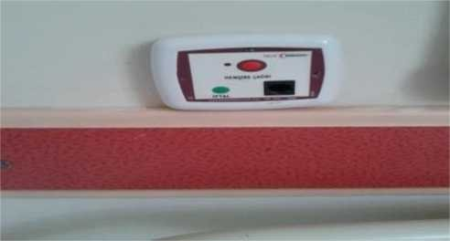
Resim 1.6: Çağrı zili

Slide 22
Fiziki çevre düzenlemeleri, hastanın tedavi
sürecine katılımında, kendisini güvende
hissetmesinde, hastanede gelişebilecek kaza, enfeksiyon gibi durumlardan korunmasında önemlidir.

Slide 23
Hasta odalarının düzenlenmesinde fiziki
çevrenin yanı sıra, odaların havalandırması,
aydınlatılması, ısı ve nemin iyi ayarlanması da hasta ve çalışanlar açısından ayrı öneme sahiptir. Bu düzenlemeler hasta ve çalışan sağlığı açısından Hizmet Kalite Standartları’na uygun olarak planlanmalıdır.

Slide 24
Fiziki çevre: Hasta odasında her hasta için
kullanışlı, rahat bir yatak olmalı ve yatak
odanın özelliğine göre pencerenin yakınına yerleştirilmelidir. Her hasta yatağının başucunda çekmeceli bir etajer olmalı ve odada her hastanın oturabileceği bir sandalye bulunmalıdır. Pencerelerde, duvar ve eşya rengiyle uyumlu, yıkanabilir özellikte tül ve güneşlik olmalıdır. Boş yataklar her an kullanıma hazır olmalıdır.

Slide 25
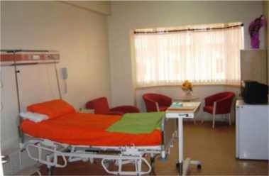
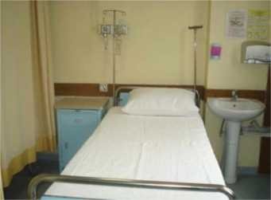
Resim 1.7: Boş yatakların kullanıma hazır
olması

Slide 26
Aydınlatma; Hasta odalarının
aydınlatılmasının istenen düzeyde olması,
hastanın rahat bir ortamda olmasını ve hasta bakımı ile ilgili işlemlerin güvenli bir şekilde yapılmasını da sağlar. Hastaların ve personelin kullandığı bütün alanlar, yeterli gün ışığı ile (doğal aydınlatma) birlikte, enerji kaynaklarından (yapay aydınlatma) yararlanılarak aydınlatılır.

Slide 27
Elektrikle aydınlatmada, ışığın çok parlak
olmamasına, doğrudan göze gelmemesine
dikkat edilmelidir Lambaların en fazla 90 volt
‘lük olması idealdir. Akşam saatlerinde,
hastaların fazla ışıktan rahatsız olmasını engellemek için, hafif ışık veren, ışığı duvara ya da tavana yansıtan lambalar kullanılmalıdır.

Slide 28
Aydınlatmada tozu daha az barındırmaları
nedeniyle, özellikle gömme olan armatürler
tercih edilmelidir. Islak alanların (banyo- tuvalet) aydınlatılmasında ise neme ve suya dayanıklı, önü camlı ya da kapalı tipte olanlar daha uygundur.

Slide 29
Havalandırma: Kişinin bulunduğu
ortamdaki, oksijen oranı azalmış havanın,
temiz hava ile yer değiştirmesine havalandırma denir. Kapalı odanın havası odada bulunanların çıkardıkları nefes, ter, koku, ısı, nem ve çevreye saçtıkları
mikroorganizmalar tarafından kirlenir, zamanla ortamdaki oksijen oranı azalırken, karbondioksit oranı artar.

Slide 30
Bu durumda odanın havalandırılması
gerekir. Havalandırma; yapay ve doğal
havalandırma olmak üzere iki şekilde yapılır. Doğal havalandırma, kapı ve pencerelerin açılmasıyla sağlanırken yapay havalandırmada klima ve vantilatör gibi havalandırma sistemleri kullanılır. Klima kaynaklı hastane enfeksiyonları çok sık görülmektedir. Bu nedenle klimaların periyodik kontrolleri ve filtre temizlikleri,
teknik servis elemanlarınca sağlanmalıdır.

Slide 31
Isıtma ve nem; Kış aylarında odanın
ısıtılmasında kalorifer ve klimalar
kullanılmaktadır. Hasta odalarında ısı, ortalama
18-22 0C’olmalı, yaz/kış aynı ısı korunmalıdır.
Odalarda gaz ve duman verebilecek ısıtma araçları kullanılamaz.

Slide 32
Kış aylarında kaloriferlerin yanması ile
ortamın nemi azalır. Bu durum solunum
yollarının kurumasına neden olur. Kaloriferler üzerine nemi sağlayacak özel tasarlanmış su kabı konulabilir. Su miktarı kontrol edilmeli, azaldıkça ilave edilmelidir. Hasta odası havasının, nem oranı %30-60 arasında olmalıdır.

Slide 33
Gerekli durumlarda hastanın soluduğu
havanın nemi özel cihazlarla da
artırılabilir.(buhar makinesi-nemlendirici)
ISI: 18-22 derece
NEM: %30-60

Slide 34
1.2.HASTA ODASINDA BULUNMASI GEREKEN EŞYALAR VE ÖZELLİKLERİ
Hasta odasında, her hasta için bir karyola
bulunur. Hasta karyolası yatakları, hasta Karyola, yetişkin ve çocuk hastalar için uygun ebatlarda, hasta ve sağlık personeli tarafından ergonomik, pratik ve güvenli olarak kullanılabilmelidir.

Slide 35
Hasta karyolası:
1- hastaya pozisyon vermeye uygun,
2-ayak ve başucu istendiğinde yükseltilip
alçaltılabilen,
3-ayakları gerektiğinde hareket ettirilebilme ve kilitlenme özelliğine sahip
4-tekerlekli,
5-yüksekliği ayarlanabilir,
6-Her iki tarafında hastanın güvenliğini sağlamak amacıyla yan korkuluklar bulunan,
7-Karyolanın başucu ve ayakucu panellerinin her iki tarafında serum askısı yuvaları ve bir adet serum askısı bulunmalıdır.

Slide 36
8-Karyola üzerinde serum askısı yoksa her
yatak için yataktan bağımsız, seyyar serum
askısı yatağın başında olmalıdır. Ayrıca drenaj torbaları ve aksesuarlar için de karyolanın her iki tarafında askı bulunmalıdır.

Slide 37
Teknolojik gelişmelerle birlikte, işlevselliği
açısından daha fazla donanıma sahip, elektrikli,
üzerinde kumanda sistemi bulunan, elektrik kesintilerinde üzerinde bulunan aküyle çalışabilen, hareketli karyolalar hasta odalarında yer almaya başlamıştır.

Slide 38
Resim 1.8:Hasta karyolası

Slide 39
Tedavisi uzun süren hastalıklar ve sürekli
yatmayı gerektiren durumlar kas- iskelet
sistemi hastalıklarına, dolaşım sistemi bozukluklarına ve yatak yaralarının (dekibütüs) oluşumuna zemin hazırlar. Hastalar bütün zamanlarını yataklarında geçirirler.

Slide 40
Bu nedenle hasta karyolasında bulunan
yatak (şilte), vücudun normal anatomik
duruşuna uygun sertlikte, kıvrılma özelliğine sahip, rahat, dezenfekte edilebilen ve silinebilen malzemeden yapılmış olmalıdır.

Slide 41
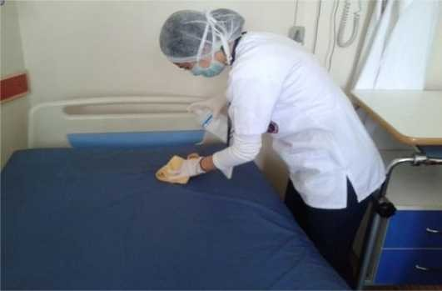
Resim 1.9:Silinebilen özellikte yatak

Slide 42
Hasta yatağı sürekli yıkanabilen bir malzeme
değildir. Silinebilir özellikte olamayan hasta
yatakları için yatak koruyucu (alez) kullanılır. Yatak koruyucu, çarşaftan önce yatağa serilir. Hastanelerde, yatakla temas eden yüzü muşambadan, hastayla temas eden yüzü pamuklu malzemeden yapılmış olanlar tercih edilmektedir. Yatak koruyucu, yatağın üst bölümünü tamamen kapatmalı, yataktan büyük veya küçük olmamalıdır.

Slide 43
Kadın doğum servislerinde, acil servis, çocuk
servisi ve yoğun bakım gibi hasta yatağının sık
kirlendiği ünitelerde yatağın ve çarşafın kirlenmesini engellemek için ara muşambası kullanılır. Ara muşambası, çarşafın üzerine serilir.

Slide 44
Hastanın sırt ve diz kapağı bölgesini
kapsayacak boyutta olmalıdır. Ortalama boyu
70-80 cm ve eni 60-70 cm olan muşambanın uçlarına, yatak şiltesinin altına sıkıştırmak için
40-50 cm genişliğinde kumaş eklenir.
Alez- Çarşaf- Ara Muşamba - Ara Çarşaf- Nevresim Takımı - Pike

Slide 45
Ara muşambası, ara çarşafı ile birlikte
kullanılır. Ara çarşafı, genellikle 2 metre
eninde, 1 metre boyunda olup ara muşambasının üzerini tamamen kaplamalıdır. Ara çarşafı yoksa yatak alt çarşafı ikiye katlanarak ara çarşafı yerine kullanılabilir. Günümüzde ara muşambası ve çarşafı yerine hazır alt bezi ve yatak petleri kullanılmaya başlanmıştır.

Slide 46
Resim 1.10:Ara muşambası ve yatak pedi
Her hasta yatağı için pamuklu kumaş veya
patiskadan yapılmış, eni ve boyu yönetim tarafından belirlenmiş, nevresim takımı olmalıdır. Nevresim takımı çarşaf, yastık kılıfı ve nevresimden oluşur. Nevresim, içine
battaniye geçirilerek ya da tek başına kullanılır.

Slide 47
Nevresim takımları, 90 derecede ve her
türlü deterjanla kolay yıkanmaya uygun
olmalıdır. Yıkanma sonrası solmamalı, deforme olmamalı ve ütülemesi kolay olmalıdır. Günümüzde değiştirme kolaylığı, zamandan tasarruf açısından, köşeleri ve kenarları lastikli çarşafların kullanımı yaygınlaşmıştır.

Slide 48
Yastık kılıfının yastığa rahat geçirilebilmesi
için ölçüleri yastıktan birkaç santim daha büyük
olmalıdır. Ayrıca yastığı olası kirlenmelere karşı koruyan, yastık kılıfından önce yastığa geçirilen yastık alezleri de kliniklerde kullanılmaktadır.

Slide 49
Yastık alezi, çamaşır makinesinde 90
derecede yıkanabilir, çabuk kuruyan, ütü
istemeyen özellikte ve tercihen beyaz renkte olmalıdır. Antibakteriyel ve anti alerjen olmalı ve terleme yapmamalıdır.

Slide 50
Hastalar için kullanılan battaniye, sentetik
ve yün karışımından üretilir. Genellikle
nevresimin içine geçirilerek kullanılır. Nevresimle birlikte ya da tek olarak kullanılabilen, hafif, yıkanabilir ve pamuklu kumaştan yapılmış pikeler de hastanelerde sıklıkla kullanılmaktadır.

Slide 51
Hastalar için çeşitli amaçlarla kullanılan
yastıklar, çeşitli boyutta ve kalınlıkta, iç dolgu
maddesi pamuk, elyaf, sünger parçaları ve yünden olabilir. Yün yastıklar kullanışlı ve rahat olmasına rağmen, temizliğinin hastane şartlarında zor olması nedeniyle tercih edilmez.

Slide 52
Yastığın kullanılış amaçları arasında; uyumak
için başın altına koymak, hastaya pozisyon
vermek ya da desteklemek, astımlı hastaların solunumunu rahatlatmak ve ekstremiteleri (kol ve bacaklar) yükseğe kaldırmak sayılabilir.

Slide 53
Hasta odasında her hasta yatağı için
yatağının başucunda hastanın bardak, su,
peçete gibi günlük kullanabileceği eşyalarını koyabileceği çekmeceli, tekerlekli, küçük etajer bulunur. Son yıllarda kullanım kolaylığı ve yerden tasarruf sağlaması nedeniyle, yemek masası aparatı da bulunan etajerler tercih edilmektedir.

Slide 54
Etajerde yemek masası aparatı yoksa her
hasta için bir adet, yüksekliği ayarlanabilen,
tekerlekli, yatak üzerinde kolay hareket edebilen yemek masası bulunur.

Slide 55
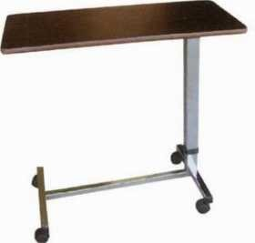
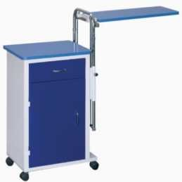
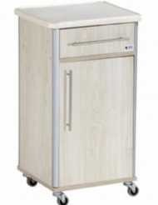
Resim 1.11: Yemek masası ve etajer

Slide 56
Hasta odasında hastanın ya da refakatçinin
oturabileceği bir sandalye, gerektiğinde
refakatçinin yatıp dinlenebileceği pozisyon verilebilen bir koltuk/ kanepe bulunmalıdır. Sandalyenin, dayanıklı ve rahat olması gerekir.

Slide 57
Kolay temizlenebilen, üzerinde
mikroorganizma barındırmayan malzeme ile
kaplanmış olması tercih edilmelidir.

Slide 58
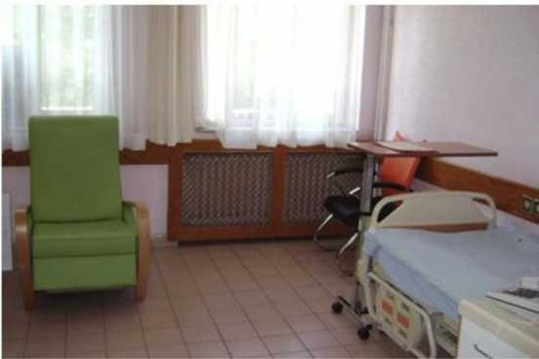
Resim 1.12: Refakatçi koltuğu

Slide 59
Hasta odasında en az bir adet alkol bazlı el
antiseptik solüsyonları bulunmalıdır.
Mümkünse hastanın yakınlarıyla görüşebileceği sabit oda telefonu, televizyon, mini buzdolabı olmalıdır.

Slide 60
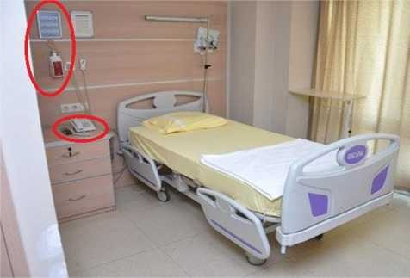
Resim 1.13: Hasta başı el antiseptiği ve
sabit telefon

Slide 61
1.3.HASTA ODASINDA BULUNAN TEKNİK ÜNİTELER
Yatak Başı Ünitesi: Hastanenin yataklı
servislerinde bulunan hasta yatak başı ünitesinde; merkezi gaz dağıtım sistemi, hasta odası aydınlatması, elektrik ve telefon priz bağlantıları, acil çağrı sistemi tesisatı bulunmaktadır.

Slide 62
Bu fonksiyonlar hasta el seti ile hasta yatar
vaziyette bile olsa kontrol edilebilmektedir.
Yatay ünitelerin yanı sıra alandan tasarruf etmek istendiğinde dikey hasta başı üniteleri kullanılmaktadır.

Slide 63
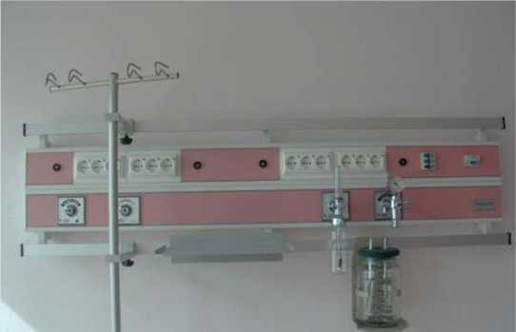
Resim 1.14: Yatay ve dikey hasta başı
ünitesi

Slide 64
Çağrı Sistemi: Tüm hasta odalarında çalışır
durumda yatak başı bağlantılı çağrı sistemi
bulunmalıdır. Çağrı sisteminin çalışıp çalışmadığı sürekli kontrol edilmelidir. Hasta ve refakatçilerine kullanımı ile ilgili bilgi verilmeli, acil durumlar dışında kullanmamaları gerektiği hatırlatılmalıdır.

Slide 65
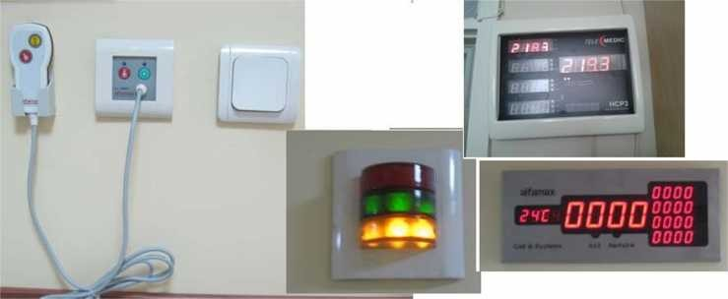
Resim 1.15: Çağrı sistemi

Slide 66
Çağrı sisteminin çalışma prensibi şöyledir:
Hasta, el setindeki hemşire çağrı düğmesine
bastığında, hemşire bankosundaki hemşire çağrı gösterge paneli üzerinde; hasta oda ve yatak numarası flaş eder ve sesli ikazda bulunur. Aynı anda hastanın oda kapısı üstündeki ikaz lambası flaş eder.

Slide 67
Hemşire, hasta odasına gelip hasta yatak
başı ünitesi üzerindeki ışıklı hemşire iptal
butonuna bastığında kapı üstü ışığı sürekli yanmaya başlar, hemşire çağrı gösterge paneli üzerinde flaş eden oda numarası ise söner. Kapı üstündeki ışığın sürekli yanmaya başlaması hemşirenin o hasta odasında olduğunu gösterir.

Slide 68
Hemşire, odadaki işi bitince kapı çıkışındaki
iptal anahtarına bastığında hastanın oda kapısı
üstündeki ikaz lambası ışığı söner. Örneğin resim 1.15 deki göstergede, üstteki rakamlar
218 ve 219 numaralı odaların 3.yataklarında yatan hastaların çağrı zilini kullandıkları görülmektedir.

Slide 69
Merkezi Oksijen Sistemi: Hastanın
rahatsızlığı ile ilgili oksijen verilmesi gereken
durumlarda kullanılmak üzere tasarlanmış, merkezi oksijen sistemi olmalıdır. Merkezi sistemde, oksijen belli bir merkezden duvar içindeki boru sistemi ile hasta yataklarının başucuna kadar ulaştırılır. Oksijenin duvardan çıkış yerine flowmetre (oksijen akımını ölçen alet) ve humidifer (oksijen nemlendirme kabı) yerleştirilir ve ihtiyaç halinde buradan

Slide 70
kullanılır. Hasta başı ünitesinin bulunmadığı
durumlarda, hasta odasına iki yatak için 1
mobil (hareketli-taşınabilir) oksijen tüpü konulmalıdır. Oksijen tüpleri, çelikten veya hafif metalden yapılmış, kullanıldıkları yere göre çeşitli büyüklükte ve hacimde olan tüplerdir.

Slide 71
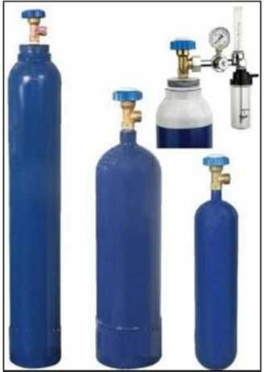
Resim 1. 16: Değişik büyüklük ve hacimde
oksijen tüpleri

Slide 72
Regülatör ( Basınç Ayarlayıcı / Düzenleyici):
Oksijen tüpündeki basınç, hastaya oksijen
vermek için çok yüksektir. Tıbbî açıdan kullanılabilmesi için basıncın uygun seviyeye (40-70-psidpound) düşürülmesi gerekir. Bu nedenle basıncı düzenlemek üzere, regülatör adı verilen göstergeli düzenleyiciler kullanılır.

Slide 73
Regülatör, oksijen tüpüne tam
oturtulmalıdır. Gevşek yerleştirilmiş bir
regülatör, tüpü patlayıcı bir şekle dönüştürebilir. Tek yönlü ve iki yönlü olmak üzere iki çeşit regülatör vardır. Kullanıma daha elverişli olduğundan tek yönlü olanlar yaygındır.

Slide 74
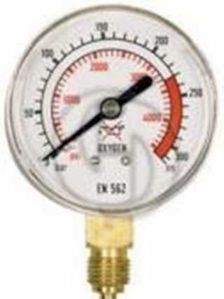
Resim 1.17: Basınç ayarlayıcı

Slide 75
Flowmetre (Akışölçer/ Debimetre): Hastaya
verilen oksijenin litre olarak dakikadaki akış
hızını ayarlar. Değişik çeşitleri mevcuttur. Flovmetreler genellikle âcil olarak kullanılacak olan oksijen tüplerinin üzerindeki basınç düzenleyicilerin üzerine sabit olarak yerleştirilir. En sık kullanılan flovmetreler, “basınç ayarlı” akımölçerler ve “bourdan” akışölçerlerdir.

Slide 76
Basınç ayarlı akımölçerlerde işaretli bir tüp
içinde küçük bir boncuk vardır. Tüpün içindeki
akıma göre bu boncuk yukarı çıkar. Gaz akımı boncuğun alt tarafından iğneli bir valf ile kontrol edilir. Gazın gelişini engelleyen bir durum, örneğin; hortumların kıvrılması, boncuğun aşağı düşmesine neden olur.

Slide 77
Çünkü bu boncuk sadece gelen gazın
basıncını ölçer. Basınç ayarlı akımölçerler yer
çekiminden etkilenir, bu nedenle mutlaka dik pozisyonda tutulması gerekir. Bourdan akımölçer, yer çekiminden etkilenmendiği ve her pozisyonda kullanılabildiği için âcillerde en çok kullanılan akımölçerdir.

Slide 78
En büyük dezavantajları tüplerde herhangi
bir kıvrılma olduğunda daha yüksek bir basınç
göstermesidir.

Slide 79
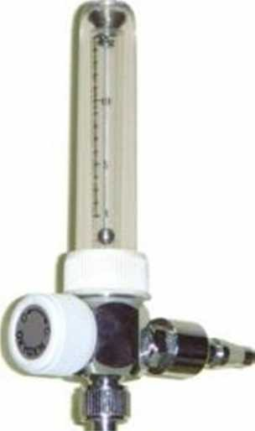
Resim 1.18: Basınç ayarlı akımölçer

Slide 80
Humidifer (Oksijen Manometre Kavanozu,
Nemlendiriciler): Oksijen kaynağından gelen
oksijenin nemlenmesini sağlayan, cam veya plastikten yapılmış, akımölçerlere bağlı olarak kullanılan bir oksijen kaynağı ekipmanıdır. Nemlendirici, genellikle kırılmaz cinsten bir kap ve üzerine yerleştirilmiş akımölçerden oluşur.

Slide 81
Oksijen verme işleminden önce humidiferin
2/3‟ü steril suyla doldurularak çalışıp
çalışmadığı kontrol edilir. Merkezi sistemden ve tüpten gelen O2 kurudur, içinde hiç su buharı yoktur. Bu nedenle O2 verilirken hastanın mukozalarının kurumasını önlemek
için nemlendirme çok önemlidir. Ağız, burun
akciğerlerde mukozaların aşırı kuruması
solunumu zorlaştırır.
ve

Slide 82
Humidiferin içindeki su azaldığında üstüne
ekleme yapılmamalı, temizlenip dezenfekte
edildikten ve kurutulduktan sonra kap yerine takılarak tekrar steril su ile doldurulmalıdır. Kullanılmayan humidiferler boş, temiz ve kuru tutulmalıdır.

Slide 83
Bu su kabı kuru ve temiz tutulmazsa yosun/
tortu bağlayarak çeşitli bakterilerin,
mantarların üremesine yol açar. Sonuçta bu mikroplar doğrudan hastanın solunum
yollarına yerleşir. Bu nedenle her uygulamadan sonra humidifer yıkanıp steril distile su ile doldurulmalı ve haftada bir kez uygun dezenfektanlar ile temizlenmelidir. Tek kullanımlık nemlendirici kaplar tercih edilmelidir.

Slide 84
Tekrar kullanılabilir özellikte ise yeni yatan
bir hasta için önceki hastadan kalmış
humidiferler kesinlikle kullanılmamalıdır. Her yeni hasta için temizlenip dezenfekte edilmiş ve kurutulmuş yeni bir humidifer kullanılmalıdır.

Slide 85
Resim 1.19: Humidifer çeşitleri

Slide 86
Kliniklerde solunumu olan hastalara oksijen
verme işlemi sırasında; nazal kanül, basit yüz
maskesi, kısmî geri dönüşümlü maske, geri dönüşümsüz maske, venturi maske, nebulizer maske kullanılır. Bu malzemeler hastaya özel olmalıdır. Bir hastanın malzemesi başka bir hastaya kesinlikle kullanılmamalıdır.

Slide 87
Nazal Kanül: Hastanın burun deliklerine
yerleştirilen yaklaşık 1,5 cm uzunluğunda iki
tane burun deliği çıkıntısı olan, ince uzun
polietilen ya da plastikten yapılmış, iki ucu
hortum şeklindedir.
Nazal (Orofarengeal) Kateter: Burun
girişinden orofarenkse kadar itilen distal kısmında birkaç çıkış deliği olan plastik kateterlerdir.
açık

Slide 88
Oksijen maskeleri: Kauçuk veya plastikten
yapılmış, ağız ve burnu içine alacak şekilde
düzenlenmiş, akciğerlerin oksijenlenmesi ve ventilasyonu için kullanılan araçlardır. Üzerindeki lastik ve burun klipsi, maskenin yüze rahatça takılmasını sağlar.

Slide 89
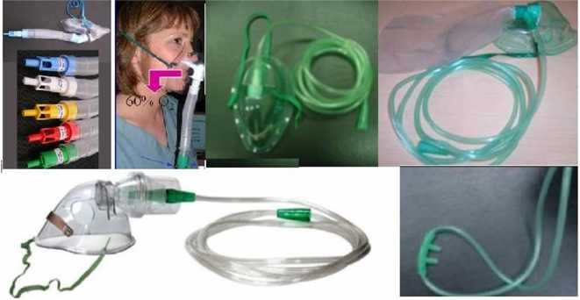
Resim 1.20: Oksijen maskeleri ve nazal
kanül

Slide 90
Aspiratör: Ürettiği vakum (emme) gücü ile
yabancı maddeleri emerek ortamdan
uzaklaştıran cihazdır. Tıp alanında kullanılan aspiratörlere cerrahi aspiratör denir. Cerrahi aspiratör, ürettiği negatif basınçla vücut boşluklarındaki istenmeyen sıvı, sekresyon, partikül vb. emen ve bir toplama kavanozunda biriktiren cihazdır.

Slide 91
Farklı çeşitleri vardır. Merkezî aspiratör,
güçlü bir vakum ünitesinin emiş gücünü, steril
borular ile hasta başı ünitesine aktararak çalışan sistemdir. Mobil aspiratörler ise kesintisiz güç kaynağı ile çalışan, tekerlekli, genellikle tek toplama kavanozuna sahip cihazlardır.

Slide 92
Aspiratör kavanozu cam ya da sert
plastikten yapılmış sekresyonların biriktiği
kaptır. Kavanoz en az 2 litre kapasiteli üretilir. Dolduğu zaman otomatik olarak kapanacak şekilde vana sistemi bulunur.

Slide 93
Aspiratörün vakum gücü vakum ayarlama
düğmesi ile ayarlanır. Aspiratör sondaları
hastaya uygun ve steril olmalıdır. Hasta başında bulunan ve aspirasyon sondasının temizlenmesinde kullanılan steril su, 8 saatte bir değiştirilmelidir. Yatak başı ünitesi yoksa gerektiğinde mobil aspiratörler kullanıma hazır bulundurulur.

Slide 94
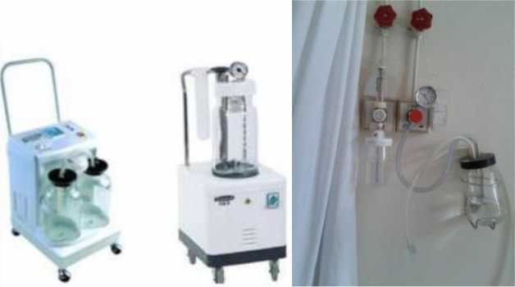
Resim 1.21: Mobil aspiratör ve merkezi
oksijen-aspiratör sistemi

Slide 95
Hasta başı gaz panellerini teknik hizmet
görevlileri periyodik olarak kontrol eder.
Ünitelerin iç temizlik, bakım ve dezenfeksiyon işlemleri, üretici firma önerilerine göre yapılır. Arızalanmaları ve gaz kaçağı gibi istenmeyen durumlarda, her birimin sorumlu hemşiresi, klinik günlük kontrol formu üzerinden kontrol ederek, sorunların giderilmesini sağlar.

Slide 96
1.4.HASTA ODASININ YERLEŞİM PLANI
Hasta odaları temel olarak; hastayla ilgili
alan, ayak duvarı, baş duvarı, refakatçi alanı,
dolaşım alanı, doktor/hemşire bakım alanı ve banyo/tuvalet olarak bölümlendirilebilir.

Slide 97
Bunlar:
➢Ayak duvarı: Hastanın ilk görsel odak
noktası olduğu için, ayak duvarına monte edilen tıbbi bakımla ilgili donatıların sayısını en aza indirerek ve tüm unsurları birleştirerek ve basitleştirerek görsel kargaşa azaltılmalıdır.

Slide 98
➢Baş Duvarı: Personelin teknik gereklilikleri
en uygun şekilde uygulamasına imkân vererek,
tıbbi alet ve tesisatın görünebilirliğini hasta ve ziyaretçiler açısından en aza indirecek şekilde tasarlanır.

Slide 99
➢Refakatçi Alanı: Aile; hasta yatağına yakın
olmalı, oturma alanından hastayı ve
televizyonu rahatça görebilmeli, ailenin hastabakıcı alanından ayrı, yeterli alanı ve uyuma bölgesi mevcut olmalıdır.

Slide 100
➢Dolaşım Alanı: Hastanın başucuna
erişimde yeterli personel alanı olmalı, hasta
etrafında dolaşımda hastabakıcı yardımı için ilave yer olmalı, hastayı oda içi ve dışına taşınmada sedye için engelsiz taşıma yolu olmalıdır.

Slide 101
Birden fazla yatak bulunan odalarda
donanıma ve yataklara geçiş mümkün olacak
şekilde her yatağın ayak kısmının önünde 110 cm ve iki yatak arasında 120 cm’lik bir açıklık olmalıdır. Tek kişilik odalarda ayak kısmında ve yatağın her iki yanında en az 110 cm’lik açıklık bulunmalıdır.

Slide 102
➢Doktor / Hemşire Bakım Alanı: Personel
engellere takılmaksızın yatak etrafında hareket
edebilmeli ve ekipman için yeterli yer olmalı, malzemelere erişimde hasta odasının bitişiğinde veya içinde malzemeler için yer olmalı, odada veya koridordaki sabit bir yerde bilgi erişimi için bilgisayar bulunmalı, tıbbi personelin kullanımı için el yıkama alanları olmalıdır.

Slide 103
➢Hasta ve Refakatçinin Ortak Alanı-Tuvalet
/Banyo: En yaygın hasta odası tuvaleti yerleşim
düzeni; iç tuvalet odası, dış tuvalet odası ve iç içe geçmiş veya ortada yer alan tuvalet odası şeklindedir. Genelde hasta odalarında tuvalet ve duş bölümü aynı odada bulunur.

Slide 104
1.5.HASTA ODASININ TEMİZLİĞİ
Hasta odalarının temizliği, görevli temizlik
elemanları tarafından, hastane temizliği
talimatnamesine göre yapılır. Hastane enfeksiyon komitesi sorumluları, talimatlar doğrultusunda gerekli kontrolleri yaparak, periyodik aralıklarla personellerin eğitimlerini sağlarlar.

Slide 105
Hastanelerde orta, düşük riskli veya en az
riskli bölümlerin temizliği; su ve deterjanla
yapılır, dezenfektan kullanılmaz; yüksek riskli ve çok yüksek riskli bölümlerin temizliği; dezenfektanlı solüsyon ile yapılır.

Slide 106
Temizlikte
➢Temizlik
➢Temizlik farklıdır
➢Temizlik yapılır
➢Temizlik
temel ilkeler;
temizden kirliye doğru yapılır
malzemeleri her bölüm için
hareketlilik başlamadan önce
solüsyonu temizlenen bölgenin
risk durumuna göre hazırlanır
➢Temizlenecek alana göre kova ve bez rengi belirlenir

Slide 107
➢Temizlik bitiminde malzemeler uygun
şekilde yıkanıp kurutulur
➢Temizlik malzemeleri kova içinde ve ıslak bırakılmaz
➢Temizlik maddeleri ve dezenfektanlar birbiri ile karıştırılmaz
➢Tuvaletler en son temizlenir
➢Kuru süpürme, silkeleme yapılmaz

Slide 108
➢Temizlik /dezenfektan çözeltileri aşırı
kirlendiğinde, 2-3 hasta odasında kullanımdan
sonra, izolasyon odasında kullanımdan sonra değiştirilmelidir.

Slide 109
Resim 1.22: Paspas ve temizlik malzeme
arabası Hasta odası temizliği

Slide 110
Hastane temizliği talimatnamesi
doğrultusunda dikkat edilecek noktalar:
➢Odaların temizliği temizden kirliye doğru yapılır. Temizlik maddeleri ve dezenfektanlar birbiri ile karıştırılmamalıdır.
➢Kapı ve kapı kolları, telefon ahizeleri,
pencere kenarlarının tozu günlük olarak silinmeli ve kurulanmalıdır.

Slide 111
➢Perdeler gözle görülür bir kirlenme
olduğunda veya yılda bir yıkanmalı, oda
duvarları 12-24 ayda bir silinmeli, kan veya vücut çıktısıyla kontaminasyon gelişirse dezenfekte edilmelidir.

Slide 112
➢Yatak ayırma perdeleri herhangi bir
kirlenme olduğunda veya her 3 ayda bir
yıkanmalıdır.
➢Odadaki çöp kovaları dezenfekte edilmeli,
içlerine uygun renkte poşet geçirilmeli, poşet her gün değiştirilmeli ve çöp kovasının kapağı her zaman kapalı tutulmalıdır.

Slide 113
➢Tozların ortama yayılmasını önlemek için
kuru süpürmeden kaçınılmalıdır. Paspaslama
işlemi S çizecek şekilde yapılmalı, paspas arabalarında bulunan su kesinlikle bekletilmemelidir.

Slide 114
➢Hasta odalarında ve koridorlarda
kullanılan paspaslar ayrı ayrı olmalı paspas ve
temizlik malzemeleri taşıma araçları kesinlikle hasta odalarına sokulmamalıdır.
➢Her hasta odasının temizliği için yeni temiz su hazırlanmalı, lavabolar günlük olarak dezenfekte edilmeli, en son tuvaletlerin temizliği sağlanmalıdır.

Slide 115
➢Hasta yatağı, kenarlıkları, etajer, sandalye
ve yemek masası, mobilyalar, her gün
temizlenmelidir.
➢Servisteki ördek, sürgü gibi malzemeler
kişiye özel olmalıdır. Mümkünse tek kullanımlık olanları tercih edilmelidir.

Slide 116
➢Hasta odalarında kötü kokuların oluşumu
engellemek için; bardak, kaşık, çatal gibi
malzemeler temiz ve kapalı bir yerde (etajer çekmecesinde) tutulmalı, yemeklerden sonra yemek artıkları ortamdan uzaklaştırılmalıdır.
➢Yatak çarşafları kirlendiği an
değiştirilmelidir.

Slide 117
1.6.HASTA ODASINDA ALINACAK GÜVENLİK ÖNLEMLERİ
Güvenli bir ortamın sağlanmasında; kazalar,
hastane enfeksiyonları ve çevre kirliliğinden kaynaklanan durumları tespit etmek ve önlemler almak esastır.

Slide 118
Hastanelerde en sık görülen kaza,
düşmelerdir. Düşmeler özellikle yaşlı
hastalarda, geriatri servislerinde ve genellikle sabahın erken saatlerinde görülmektedir. Düşme riski olan hastalar belirlenmeli ve hastanın bağımsızlığı gereksiz yere kısıtlanmamalıdır.

Slide 119
Alınabilecek başlıca önlemler şunlardır:
➢Yatak yapımı, hastanın hijyenini sağlama
gibi durumlarda indirilen karyola kenarlıkları işlem sonunda kaldırılmalı.
➢Hastanın kişisel ihtiyaçlarını karşılayan etajeri, yemek masası, sandalyesi ulaşabileceği yakınlıkta, yatağına yakın olarak yerleştirilmeli.

Slide 120
➢Çağrı zili hastanın her zaman rahatlıkla
ulaşabileceği yerde olmalı, banyo ve
tuvaletlerde çalışır durumda bulunmalı, hasta ve refakatçileri tuvalet ve banyonun içeriden kilitlenmemesi konusunda uyarılmalı ve tuvalet kapıları dışarı doğru açılacak şekilde düzenlenmeli.
➢Tekerlekli yataklar, tekerlekli sandalyeler,
boş sedyeler hasta ve çalışanlara çarpmayacak şekilde, frenleri kilitli olarak bırakılmalı.

Slide 121
➢Destekli yürüyebilen hastaların kullandığı
baston ya da koltuk değneği kolay ulaşabileceği
yakınlıkta, diğer hastaların ise takılarak düşmesini engelleyecek şekilde yerleştirilmeli, koridorlarda hastanın yürürken tutabileceği bantlar bulunmalı.

Slide 122
➢Çevre düzenli olmalı, yerlerde üstüne
basılabilecek kablo vb. gereksiz eşyalar
bulunmamalı, kullanılmayan her türlü malzeme odadan alınmalı.
➢Hastanın kullandığı terlikler, kaygan tabanlı olmamalı.
➢Islak ve kaygan zeminlerde, uyarı levhaları
(Dikkat kaygan zemin)konulmalı.

Slide 123
➢Yeterli aydınlatma sağlanmalı.
➢Dolu veya boş tüm oksijen tüpleri
sabitlenmeli.

Slide 124
Hasta kullandığı ilaçlar ya da rahatsızlığı
nedeniyle, düşme riski taşıyorsa, tek kişilik
odada yatıyorsa, oda giriş kapısına, iki ya da daha fazla sayıdaki odada yatıyorsa, hem oda giriş kapısına hem de yatak başına dört yapraklı yonca figürü asılmalıdır. Düşme riski olan hastalar, hemşire odalarına yakın bulunan odalarda yatırılmalıdır.

Slide 125
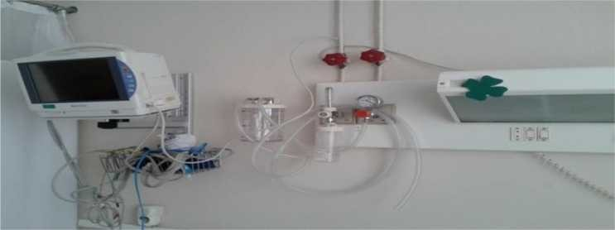
Resim 1.23: Düşme riskinde yonca figürü

Slide 126
1.7. HASTA ZİYARETLERİYLE İLGİLİ KURALLAR
Hastalar hastanede yattıkları süre içinde
yakınları tarafından ziyaret edilmeyi son derece önemli bulurlar. Psikolojik açıdan rahatlamalarını sağlayan ziyaret saatleri hastanın hastalığına bağlı kısıtlamalarda içerebilir.

Slide 127
Hasta ziyaretlerinde dikkat edilmesi gereken
kurallar şunlardır:
➢Hasta ziyareti, ziyaret saatlerinde yapılmalıdır.
➢Ziyaret süresi kısa olmalıdır (tercihen 5-7 dakika).
➢Her hasta başında ikiden fazla ziyaretçi olmamalıdır.
➢Ziyaretçilerin hasta yataklarına oturmamaları hatırlatılmalıdır.

Slide 128
➢Hasta başında ve hastane ortamında
herhangi bir yere dokunulmamalıdır. Böyle bir
durum tespit edildiğinde hemen ellerini yıkamaları sağlanmalıdır.
➢Ziyaretçiler serum seti, oksijen manometresi, idrar sondası gibi hasta ile ilgili tedavi malzemelerine zarar vermemeli veya ayarlarıyla oynamamalıdır.

Slide 129
➢Ziyaretçiler, hasta odalarında diğer yatan
hastaları rahatsız edecek şekilde yüksek sesle
konuşmamaları konusunda uyarılmalıdır.

Slide 130
➢Hastaya dışarıdan herhangi bir gıda
maddesi getirilmemesi konusunda refakatçiler
ve ziyaretçiler uyarılmalıdır. Yüksek tansiyon hastalarının tuzdan kısıtlı beslenmeleri, şeker hastalarının kalori ve şeker açısından diyetine uygun beslenmesi gerektiği vb. durumlar, hasta yakınlarına açıklanmalıdır. Hasta başında herhangi bir şey yenilip içilmemelidir.

Slide 131
Aynı odada kalan diğer hastalara da
herhangi bir gıda verilmemesi konusunda
gerekli kontroller ziyaret saati süresince yapılmalıdır.
➢Hastalara getirilebilecek armağan; kitap, kolonya vb.olabilir.
➢Ziyaret esnasında diğer hastalar rahatsız edilmemeli, gereksiz ve meraklı sorular sorulmamalıdır.

Slide 132
➢Hasta mahremiyetine saygı
gösterilmelidir.
➢Ziyaret esnasında moral bozucu söz ve davranışlardan kaçınılmalıdır.
➢Ziyaret saati dışında gereksiz ve ısrarlı ziyaret taleplerinde bulunulmamalıdır.
➢Ziyaret saati sonunda görevlilerin uyarılarını beklemeksizin hastane terk edilmelidir.

Slide 133
➢Küçük çocukların hasta ziyaretine
getirilmesine izin verilmemelidir.

Slide 134
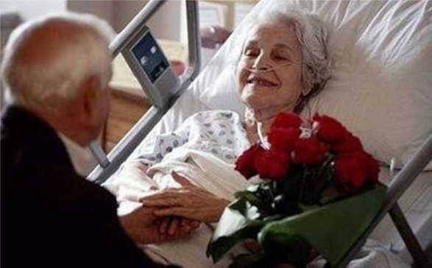
Resim 1.24: Hasta ziyaret

Slide 135
TEŞEKKÜRLER..

